Slide 1
TRABALHO A3 MODELAGEM DE SOFTWARE
A P R E S E N T A Ç Ã O
E M
G R U P O

Slide 2
INTEGRANTES DO GRUPO
GABRIEL GOMES FERREIRA.
ÍTALO EMANUEL PEREIRA AMORIM DOS REIS.
JEAN ALVES DE SOUZA MACIEL.
NICOLAS MARCONI DOS SANTOS SALGUEIRO.

Slide 3
DESCRIÇÃO DO TRABALHO
O objetivo do projeto é fazer o desenvolvimento de um sistema que irá trazer mudanças e facilitar processos para maior neutralização de problemas e ou possíveis erros ou falhas.
O grupo:
Selecionou uma empresa real. Realizou entrevistas com o/os responsáveis. Levantou as necessidades do negócio. Criou um projeto de sistema: (levantamento de requisitos, modelagem UML, planejamento de banco de dados e proposta de cronograma de desenvolvimento)

Slide 4
CRONOGRAMA DE DESENVOLVIMENTO
ATIVIDADE | PRAZO
Levantamento de requisitos | 01 semana
Modelagem e protótipo | 01 semana
Desenvolvimento do sistema | 03 semanas
Testes com usuários simulados | 01 semana
Ajustes finais e apresentação | 01 semana

Slide 5

HISTORIA DA EMPRESA…
NO NORTE DE MINAS, VALENTINE NOIVAS FOI FUNDADA POR PATRÍCIA MAGALHÃES SILVA EM 2016. O PEQUENO NEGOCIO QUE COMEÇOU NO INTERIOR E TOMOU MAIORES PROPORÇÕES ATÉ QUE SE INSTALOU NA CIDADE DE VESPASIANO EM 2012, E CONTINUA POR AQUI ATÉ OS DIAS DE HOJE.
E COM O CRESCIMENTO DA EMPRESA CLARO QUE VIERAM OS PROBLEMAS, MAS NÃO HÁ NADA QU E NÃO POSSA SER RESOLVIDO.
COM ISSO TRAZEMOS O DESENVOLVIMENTO DE UM SISTEMA...

Slide 6
RELATÓRIO DE LEVANTAMENTOS…
A proposta a seguir foi desenvolvida a partir da análise dos processos de uma empresa do ramo de preparação de noivas e convidados. Esse tipo de empresa atua com serviços especializados de maquiagem, cabelo e aluguel de vestidos.
Observamos que grande parte do controle desses processos é realizado de forma manual, assim gerando problemas de organização, falha de atendimento e perda ou confusão de clientes.
O objetivo é criar um sistema que automatize o agendamento de atendimento das clientes, organizando os dados, controle do calendário dos funcionários e disponibilizar os horários para clientes, assim melhorando a comunicação entre cliente e funcionário.
A ausência de um sistema para organizar os serviços oferecidos PELa empresa resulta em menos eficiência, assim gerando dificuldades de expansão do negócio. Um sistema digital permitirá que a empresa atenda seus clientes com mais eficácia, oferecendo uma experiência organizada e duradoura, e reduzindo erros humanos.
Os usuários do sistema serão a gestora do negócio e possivelmente uma atendente caso tenha alguma dúvida ou questão muito específica, pois a gestora do negócio, deseja o atendimento 100% online por WhatsApp/site.

Slide 7
O SISTEMA INCLUIRÁ...
Cadastro de noivas e histórico de atendimentos. Calendário compartilhado com a equipe.
Geração de relatórios (clientes atendidas, serviços mais solicitados, etc.) Painel administrativo para controle geral.
As tecnologias utilizadas serão as linguagem Java.
Para o desenvolvimento do Banco de Dados, foram usados o MySQL e Trello.

Slide 8
MODELAGEM DE REQUISITOS…
QUAIS SÃO OS REQUSITOS FUNCIONAIS?
QUAIS SÃO AS NECESSIDADES?
REQUISITOS FUNCIONAIS
RF001: O sistema deve mostrar quais os horários disponíveis. RF002: O sistema deve permitir que o cliente realize o agendamento 100% online. RF003: O sistema deve enviar um lembrete no dia anterior do horário marcado. RF004: O sistema deve gerar um relatório semanal/mensal. RF005: O sistema deve permitir que o cliente tenha interações humanas.
NECESSIDADES
NE001: A empresa precisa de um relatorio dos serviços mais contratados. NE002: A empresa precisa de uma maior segurança com os dados dos clientes. NE004: A empresa precisa de um processo de agendamento eficiente.
NE005: A empresa precisa de midias de contato para realizar agendamento.
QUAIS SÃO OS REQUSITOS NÃO-FUNCIONAIS?
QUAIS SÃO AS REGRAS DE NEGÓCIO?
REQUISITOS NÃO-FUNCIONAIS
RNF001: O sistema deve agendar um horário por data e hora. RNF002: O sistema deve gerar um histórico de atendimento a clientes. RNF003: O sistema deve integrar whatsapp, telefone e site. RNF004: O atendimento deve ser automático e online
REGRAS DE NEGÓCIO
RN001: As noivas tem o dia dedicado exclusivamente para ela e suas convidadas próximas.
RN002: A loja funciona tem o período de funcionamento de segunda á sábado.

Slide 9
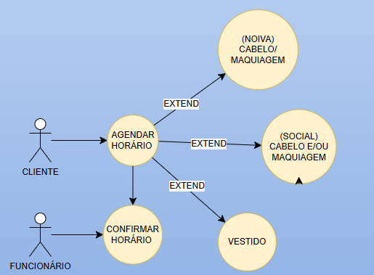
DIAGRAMA DE CASOS DE USO…

Slide 10
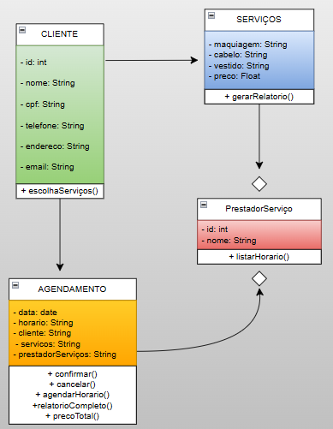
DIAGRAMA DE CLASSES

Slide 11
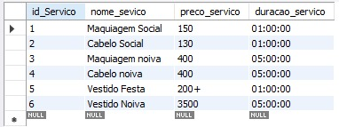

BANCO DE DADOS

Slide 12
FIM DA APRESENTAÇÃO…
O grupo agradece pela sua atenção até aqui.
Muito obrigado!

